Slide 1
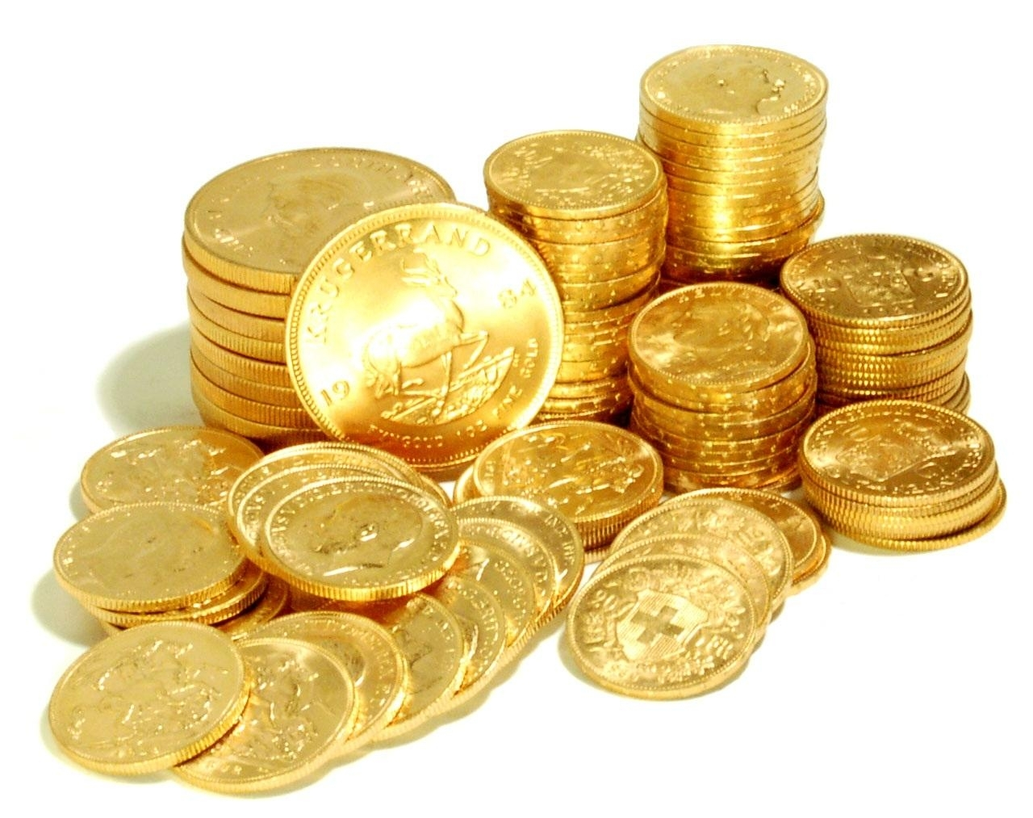
Gold run
Проект по pygame

Slide 2

Правила игры
Игра состоит из нескольких уровней
Следующий уровень открывается, если в предыдущем было собрано достаточно монет, лежащих на дорожках
Важно избегать препятствий на дорожках, иначе уровень запускается заново
Между дорожек можно переключаться во время прохождения

Slide 3

Реализация

Slide 4
Меню

Slide 5
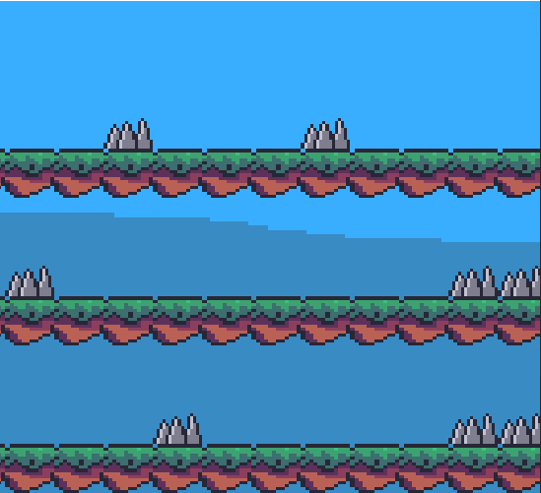
Внешний вид уровней

Slide 6
Анимация

Slide 7
Основные технологии реализации

Slide 8

Выводы

